Slide 2
GİRİŞ – TEMEL BİLGİLER
Bir bilgisayar temel olarak iki ana bölümden oluşmaktadır. Bu bölümler;
Donanım (Hardware): Bilgisayar’ı oluşturan elektronik ve mekanik parçalara donanım adı verilir.
Yazılım (Software): Bilgisayar’ın çalışmasını sağlayan programlardır. İşletim Sistemi(Operation System) yazılıma bir örnektir.

Slide 3
İşletim Sistemi(Operation System)
Bilgisayar Sistem ve sistemlerinin doğru şekilde çalışmasını, bilgisayarla kullanıcı arasında iletişimi sağlayan, arka planda çalışan karışık ve uzun işlemlerden kullanıcıyı arındırarak işlemlerin en kısa sürede gerçekleştirilmesini sağlayan yazılımlardır.

Slide 4
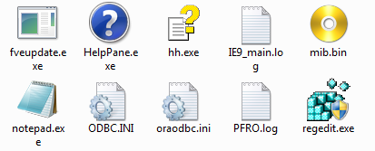
Temel Kavramlar
Dosya: Saklama birimi üzerinde bulunan, bilgilerin belirli bir düzende veya düzensiz olarak saklandığı sayısal bilgi kümeleridir. Dosya bir program olabileceği gibi resim, müzik, dokümanda olabilir.

Slide 5
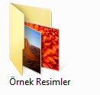
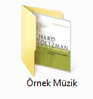
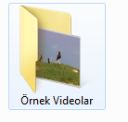
Klasör: Klasör aynı özellikte veya belirli bir grup dâhilinde bulunan dosyaları düzenlemek için kullanılan bir alandır. Örneğin resim dosyaları “Resim” adlı bir klasörde, müzik dosyaları “Müzik” adlı bir klasörde tutularak dosyaların birbirlerine karışması önlenecek ve düzen sağlanmış olacaktır.

Slide 6
Kısayol: Programlara ait dosyalar masaüstü ekranında bulunmaz. Bu yüzden programları çalıştırmak ancak ilgili dosyayı bularak gerçekleştirilir. Bu zahmetli ve zor bir iştir. Bu durumu ortadan kaldırmak için dosyanın bulunduğu konumu gösteren kısayol simgeleri kullanılır. Kısayol direk olarak dosyayı gösterdiği için kısayol simgesine çift tıklamak suretiyle program çalıştırılır. Kısayol simgelerinin sol alt tarafında yukarı yönde bir ok işareti vardır.

Slide 7
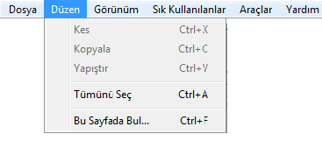
Liste(Menü): Program pencerelerinin genelde başlık çubuğunun altında bulunan listelerdir. Listeler işlevlerine göre gruplanabilirler(Düzen gurubu gibi).

Slide 8
Simge: Belirli bir anlam yüklenmiş işaretlerdir denilebilir. Simge, dosya veya klasörün üzerinde taşıdığı anlamı kullanıcıya kolaylıkla ifade edebilmelidir.
Bir Word Belgesi simgesi
Bilgisayar simgesi

Slide 9
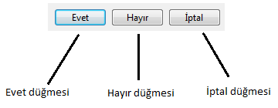
Düğme: Belirli bir işlemi üzerinde tutan seçeneklerdir.

Slide 10
Fare İşaretçisi: Bilgisayarın temel giriş birimlerinden biri olan farenin hareketleri ve konumunu gösteren bir işarettir. Fare işaretçisi yapılan işleme göre şeklini değiştirebilir.
Yardım | Meşgul | Taşı | Arka planda çalışıyor
Metin seç | Bağlantı seç

Slide 11
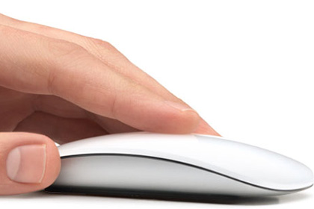
Fare Olayları
Tek Tıklamak: Farenin sol tuşu ve sağ tuşu ile tek tıklama ile yapılır. Bir simgeyi seçmek ve ilgili listeyi açmak için kullanılır. Farenin sağ tuşunun tek tıklamasıyla yapılacak işlem seçenekleri listelenir.

Slide 12
Fare Olayları
Çift Tıklamak: Genelde farenin sol tuşu kullanılarak iki defa üst üste tıklamak suretiyle bu işlem gerçekleştirilir. Dosyayı, klasörü veya taşıma birimini(sürücü) açmak için kullanılır.

Slide 13
Fare Olayları
Sürüklemek: Seçilen nesneyi (dosya, klasör, metin, resim vs.) bir yerden başka bir yere taşımak için fare işaretçisi ile nesne seçildikten sonra, farenin sol tuşuna(genellikle sol tuş kullanılır) parmağın basılı tutulup taşınması olayıdır.

Slide 14
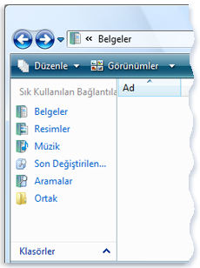
Pencere: Pencere bir programın, bir taşıma biriminin(sürücü) içeriğini gösteren işletim sistemlerinin temel görüntüleme birimleridir. Bir pencere şu bölümlerden oluşur;
Başlık Çubuğu
Adres Çubuğu
Arama
Durum Çubuğu
Gezinti Bölmesi

Slide 15
Paylaşım: Bir dosya ve klasörü veya bilgisayara bağlı bir donanımı bilgisayar ağındaki diğer bilgisayar ya da bilgisayarlara kullanım izni verilmesi olayına denir.
Denetim Masası: Windows işletim sistemlerinde gerekli ayarlamaların yapıldığı bölümdür.

Slide 16
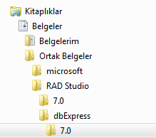
Yol(Path): Bilgisayarda bulunan bir dosya ve klasörün hangi konumda olduğunu gösteren bir ifadedir. Windows işletim sistemlerinde ağaç(tree) yapısı kullanılmaktadır.
Kök Dizin: Ağacın en üstünde bulunan klasöre denir. Diğer dizinler bu klasörün altında bulunur.

Slide 17
Tarayıcı(Browser): İnternet ortamında bulunan web sayfalarının bulunduğu ana bilgisayarlara bağlanıp bu bilgisayarlarda bulunan internet sayfalarını tarayıp kullanıcının ekranına getiren yazılımlardır.
Alan Adı(Domain): İnternet ortamında bulunan bütün internet sayfalarının kendilerine ait bir alan adı vardır. Bu alan adı tarayıcının adres çubuğuna yazılıp onaylanarak sayfa görüntülenir.
Web Barındırma(Hosting): Web sayfalarının yüklendiği alanlardır.

Slide 18
Sertifika: Sayısal Sertifikalar, ya da diğer adıyla sayısal kimlikler, gerçek hayattaki ehliyet, pasaport veya üyelik kartlarının elektronik ortamdaki benzerleridir.
E-Posta: İnternet ortamında karşıdaki kullanıcıya metin, dosya göndermek ve almak için oluşturulmuş bir internet protokolüdür. E-Posta iki bölümden oluşur.
Güncelleme(Update): İşletim sistemleri veya yazılımlar piyasaya sürüldükten sonra tespit edilen eksiklerin giderilmesi, yeni eklentilerin kullanılabilmesi için ilgili firmanın ana bilgisayarından gerekli dosyaların çekilerek yazılımın güncelleştirilmesi olayıdır.

Slide 19
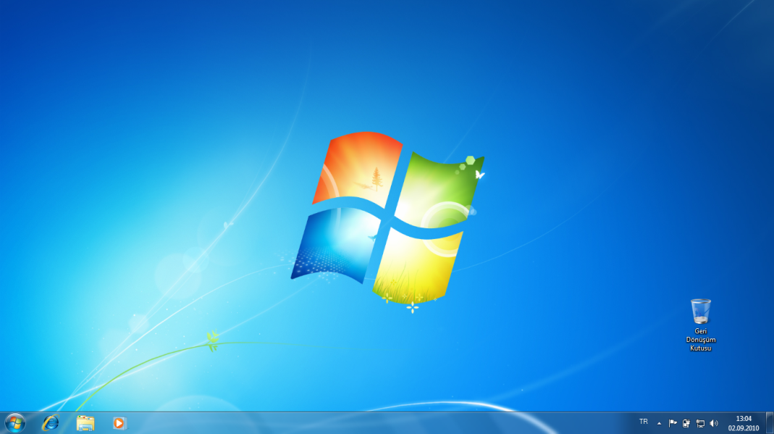
MASAÜSTÜ VE BİLEŞENLERİ
Bilgisayarın çalıştırılıp, işletim sisteminin yüklenmesinden sonra karşımıza gelen ilk ekran görüntüsüne Masaüstü adı verilir.

Slide 20
Masaüstüne Yeni Simgeler Eklemek
Windows 7 işletim sistemi bilgisayara ilk yüklendiği zaman masaüstü ekranında standart olarak Geri Dönüşüm Kutusu simgesi yer alır. Kurmuş olduğunuz veya ilerde bilgisayarınıza kuracağınız programların kısayolları kolay erişim açısından masaüstü ekranına yerleştirilir. Sık kullanılan masaüstü simgelerini eklemek için şu adımlar takip edilir;
Masaüstünün boş bir alanında farenin sağ tuşuna tıklanarak gelen seçeneklerden Kişiselleştir seçeneği tıklanır.
Kişiselleştirme penceresinin sol tarafında bulunan Masaüstü simgelerini değiştirin seçeneği tıklanır.

Slide 21
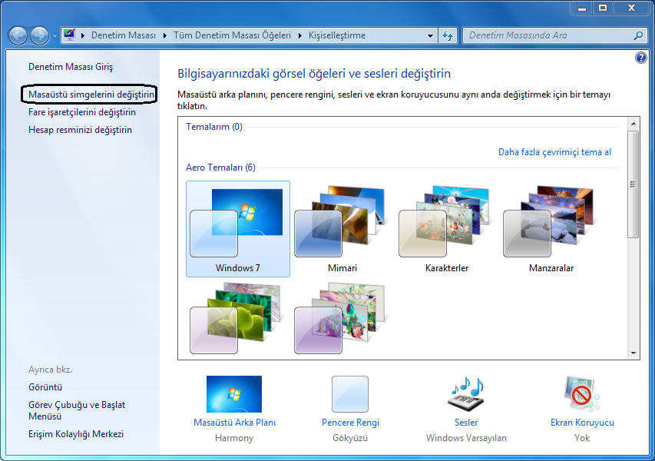
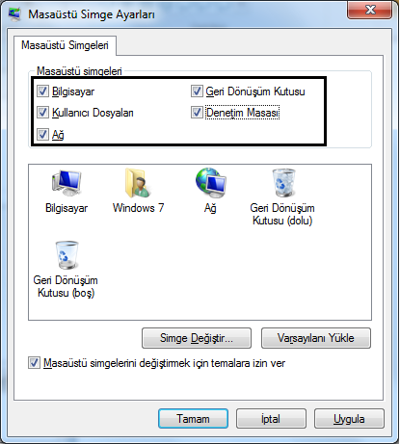
Masaüstüne Yeni Simgeler Eklemek

Slide 22
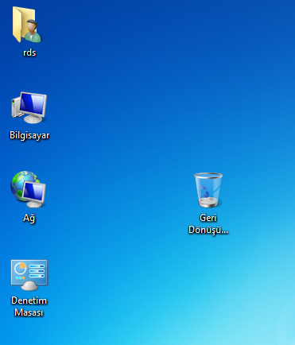
Masaüstüne Yeni Simgeler Eklemek
MASA ÜSTÜ EKRANI SİMGELERİ

Slide 23
MASAÜSTÜ SİMGELERİ
Bilgisayar: Bu bölümde bilgisayarımızda bulunan sürücüler ve bu sürücüler içerisinde bulunan klasör ve dosyalara erişmemiz mümkündür. Standart bir bilgisayarda şu sürücüler bulunur;
Sabit Disk (Hard Disk)
DVD/CD-ROM
Disket
Çıkartılabilir Disk veya Flash Disk

Slide 24
MASAÜSTÜ SİMGELERİ
Bilgisayar: Bilgisayar simgesi kullanılarak Bilgisayara ait özellikler öğrenilebilir. Bunun için şu adımlar takip edilir;
Masaüstü ekranındaki Bilgisayar simgesi fare yardımıyla işaretlenir.
Farenin imleci Bilgisayar simgesi üzerinde iken farenin sağ tuşuna tıklanır.
Gelen seçeneklerden Özellikler alanına tıklanır.
Not: Bilgisayara ait özellikler bu adımlar takip edilerek öğrenilebileceği gibi Windows Logo Tuşu ile birlikte tuşuna basılarakta bu işlem gerçekleştirilebilir.

Slide 25
MASAÜSTÜ SİMGELERİ
Geri Dönüşüm Kutusu: Geri Dönüşüm Kutusu, sistemden silinen dosya ve klasörlerin bulunduğu bölümdür. Sürücüden silinen dosya ve klasörler bu bölüme taşınır.
Dosyanın kullanıcı tarafından nasıl silindiği önemlidir. Eğer dosya veya klasör kullanıcı tarafından Shift + Delete klavye tuşları yardımıyla silinmiş ise silinen öğeler Geri Dönüşüm Kutusuna tutulmayacaktır. Bu şekilde silinen öğeleri geriye kurtarmak mümkün değildir.

Slide 26
MASAÜSTÜ SİMGELERİ
Kullanıcı Klasörü: Bu klasörde kullanıcı tarafından depolanacak dosyaları gruplandırmak için Windows 7 tarafından oluşturulan klasörler bulunmaktadır. Bunlar Belgelerim, Müziğim, Resimlerim, Sık Kullanılanlar ve diğer klasörlerdir.

Slide 27
MASAÜSTÜ SİMGELERİ
Denetim Masası:
Windows 7 işletim sisteminde yapabileceğiniz birçok ayarlamayı Denetim Masası bölümünde bulunan seçeneklerle yapmak mümkündür. İşletim sisteminde yapılabilecek ayarlamalar ileri bölümlerde anlatılacaktır.

Slide 28
MASAÜSTÜ SİMGELERİ
Ağ:
Ağ simgesini kullanarak yerel veya genel bir bilgisayar ağına dahil olabilir, gerekli ağ ayarlamaları yaparak kaynakları paylaşabiliriz.

Slide 29
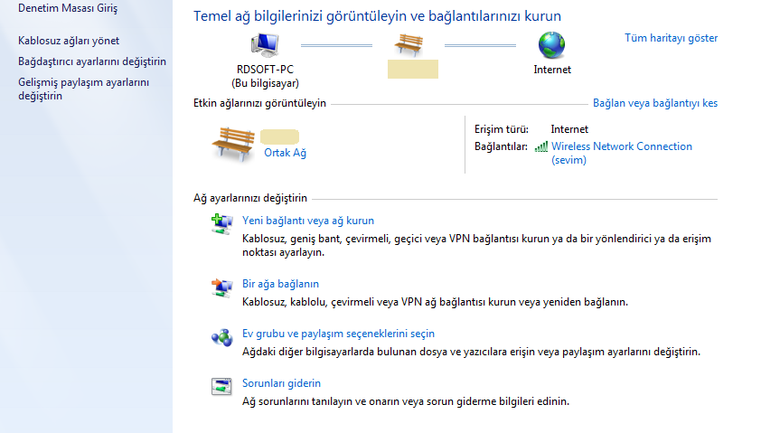
MASAÜSTÜ SİMGELERİ
Ağ Paylaşım Merkezi

Slide 30
MASAÜSTÜ SİMGELERİ
Ağ Paylaşım Merkezi

Slide 31
MASAÜSTÜ BİLEŞENLERİ
Görev Çubuğu: Windows 7 ile en fazla gelişme ve değişiklik gösteren araçlardan biriside Görev Çubuğu bölümüdür. Açık programlar bu bölümde listelenir. Standart olarak masaüstü ekranının an alt tarafında yer alır ancak istenirse ekranın sol, sağ ve üst bölümlerine de taşınabilir.
Görev çubuğunu soldan sağa doğru incelediğimiz zaman;

Slide 32
MASAÜSTÜ BİLEŞENLERİ
Başlat Düğmesi: Başlat düğmesi yardımıyla bilgisayarımızda yüklü programlara erişebileceğimiz gibi bilgisayarın değişik ayarlarının yapılması, bilgisayarın kapatılması, kullanıcı değiştirmek gibi birçok seçeneğin bulunduğu Başlat Menüsüne bu bölümden ulaşmamız mümkündür. Başlat Menüsü üç bölümden oluşmaktadır.
Programların listesi
Hızlı erişim listesi (Belgeler, Bilgisayar, Denetim Masası v.s.)
Bilgisayarı Kapat düğmesi ve diğer alt seçenekler

Slide 33
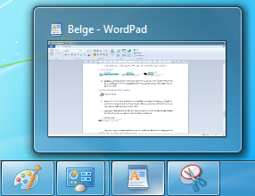
MASAÜSTÜ BİLEŞENLERİ
Görev Çubuğu Düğmeleri: Standart olarak üç düğme gelir ancak Görev Çubuğu düğmeleri istenirse artırılabilir.
Görev Çubuğu o anda bilgisayarda çalışan programları gösterir. Fare yardımıyla açık programı tıklayarak görmemiz mümkündür. Ayrıca fare ile açık programın üzerine geldiğimizde program penceresinin küçük bir görüntüsü karşımıza gelecektir.

Slide 34
MASAÜSTÜ BİLEŞENLERİ
Dil Çubuğu: Bilgisayarınızda kullandığınız dili gösterir. İstenirse başka bir dil seçilerek bu yeni dil kullanılır. Dil seçeneğindeki değişiklik yazım denetimini etkiler. Ancak Sistem dili değişmez.

Slide 35
MASAÜSTÜ BİLEŞENLERİ
Sistem Tepsisi:
Bilgisayar açıldığı andan itibaren sürekli olarak çalışan programlara ait simgeler görev çubuğunun en sağında bulunur. Bu bölüme İngilizce System Tray adı verilir. Sistem saat ve tarihini buradan öğrenmemiz ve değiştirmemiz mümkündür.

Slide 36
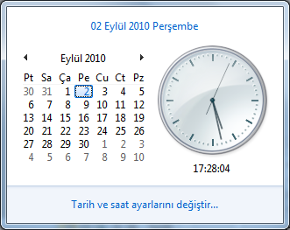
MASAÜSTÜ BİLEŞENLERİ
Sistem Saatini Değiştirmek
Saat Tarih Simgesine farenin sol tuşu ile tıklanır.
Tarih ve saat ayarlarını değiştir seçeneği fare ile tıklanır.

Slide 37
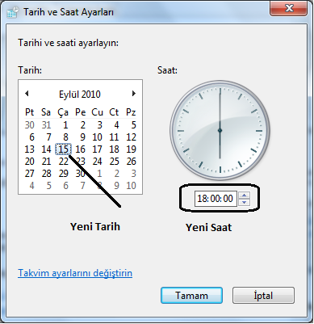
MASAÜSTÜ BİLEŞENLERİ
Sistem Saatini Değiştirmek
Açılan Tarih ve Saat Ayarları penceresinden yeni tarih ve zaman değerleri girilir.
Yeni tarih ve saat bilgilerinin uygulanması için Tamam düğmesine tıklanır.

Slide 38
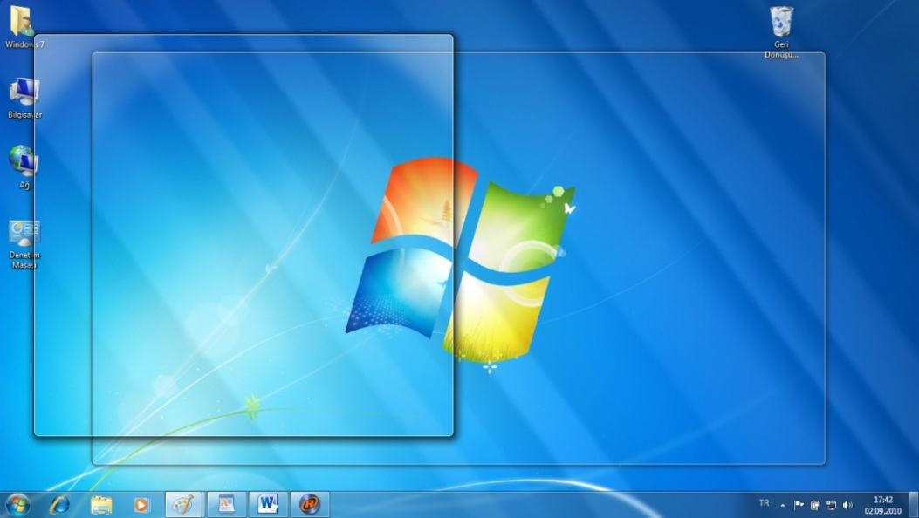
MASAÜSTÜ BİLEŞENLERİ
Masaüstünü Göster Düğmesi
Görev Çubuğunun en sağında bulunan düğmedir. Fare ile bu düğmeye tıklandığı zaman o anda açık tüm programlar görev çubuğuna simge durumuna gelecek şekilde küçültülür.
Tıklamadan sadece fare imlecini düğme üzerine getirdiğimiz zaman pencereler gizlenecek ve saydam bir yapı alacaktır. Bu olaya Aero Peek adı verilir.

Slide 39
MASAÜSTÜ BİLEŞENLERİ
Masaüstünü Göster
Windows Logo Tuşu ile birlikte tuşuna basılarakta masaüstü ekranı gösterilebilir.

Slide 40
PENCERELERLE ÇALIŞMAK
Pencereler(Windows)
Windows işletim sistemi isminden de anlaşılabileceği gibi pencerelerden meydana gelmektedir. Yeni bir dosya, klasör açıldığında bir pencere içerisinde görüntülenir. Bu pencere bir programa ait olabileceği gibi işletim sistemine ait bir uygulama penceresi de olabilir.
Windows işletim sisteminin en önemli özelliklerinden birisi Çoklu Çalışma (Multi Tasking) imkanı sağlamasıdır. Yani aynı anda bir video dosyasını oynatırken internette gezinebilir veya bir doküman üzerinde çalışabiliriz. Buda birden fazla pencere demektir.

Slide 41
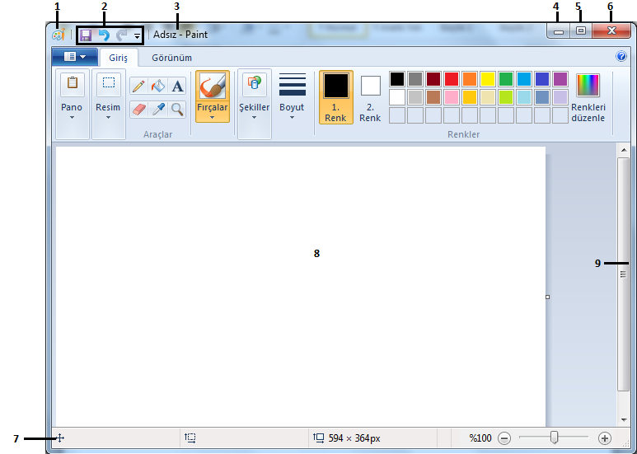
PENCERELERLE ÇALIŞMAK
Aşağıda Paint programına ait pencere gösterilmiştir.

Slide 42
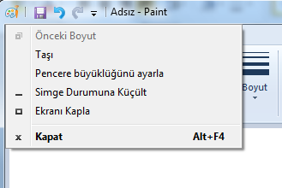
PENCERELERLE ÇALIŞMAK
Pencerenin numaralandırılmış bölümlerini inceleyecek olursak;
Sistem Menü: Pencere oluşturulduğu zaman işletim sistemi tarafından pencereye atanan bir menüdür. Menü normal olarak gizlidir ancak farenin sol tuşu ile programın simge işaretine tıklandığında sistem menüsü aktif olur.

Slide 43
PENCERELERLE ÇALIŞMAK
Araç Çubuğu: Bazı işlemleri (kaydet, gerial, yinele v.b.) gerçekleştirmemizi sağlayan düğmelerin bulunduğu bölümdür. İşlemlerin hızlı gerçekleştirilmesi için kullanım kolaylığı sağlar.
Başlık Çubuğu: Programa veya açılan dosyaya ait isim Başlık Çubuğunda görüntülenir.
Simge Durumuna: Açık pencereyi simge durumuna (Görev Çubuğuna küçültür) getirir.
Aşağı Getir – Ekranı Kapla: Bu düğme iki durumda olabilir. Eğer pencere ekranı kaplamış ise düğme Aşağı Geri Getir konumundadır.
Ekranı Kapla Aşağı Getir

Slide 44
PENCERELERLE ÇALIŞMAK
Kapat: Açık olan pencereyi kapatır. Klavyeden Alt + F4 kısayol tuşu veya Sistem Menüdeki Kapat seçeneği kullanılarak da aktif pencere kapatılabilir.
Durum Çubuğu: O anda yapılan işlem ve üzerinde çalışılan doküman hakkında çeşitli bilgiler veren çubuktur.
Çalışma Alanı: Yapılacak işlemler ve görüntülenecek öğeler bu bölümdedir.
Kaydırma Çubuğu: Çalışma alanı pencerenin boyutundan büyük ise otomatik olarak pencerede kaydırma çubuğu dediğimiz bölümler oluşur. Kaydırma çubuğu yatay ve dikey olabilir. Bu çubuklar sayesinde çalışma alanının görünmeyen bölümlerini görebiliriz.

Slide 45
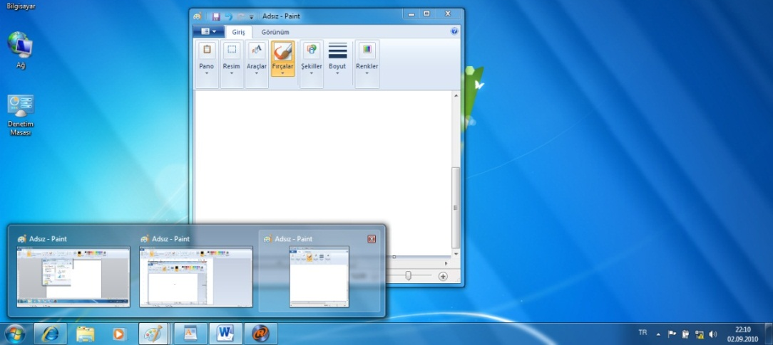
PENCERELERLE ÇALIŞMAK
Pencereler Arası Geçiş Yapmak
Windows işletim sistemi aynı anda birden fazla pencere ile çalışmamıza imkan tanır. Pencereler arası geçiş yapmak için windows işletim sisteminde birden fazla yöntem vardır. Bu yöntemleri sıra ile inceleyecek olursak;
Klasik yöntem: Görev Çubuğunda gruplanmış program pencerelerinden istenilen pencere fare yardımıyla seçilerek geçiş sağlanabilir.

Slide 46
PENCERELERLE ÇALIŞMAK
Pencereler Arası Geçiş Yapmak
Alt + Tab: Alt tuşu ile birlikte Tab tuşuna basılı tutulduğunda o anda çalışan programların küçük pencere resimleri ekranın tam ortasında görülür. Alt tuşundan parmağımızı kaldırmadan Tab tuşuna tek tek basarak bir sonraki pencereye geçiş yapılır.

Slide 47
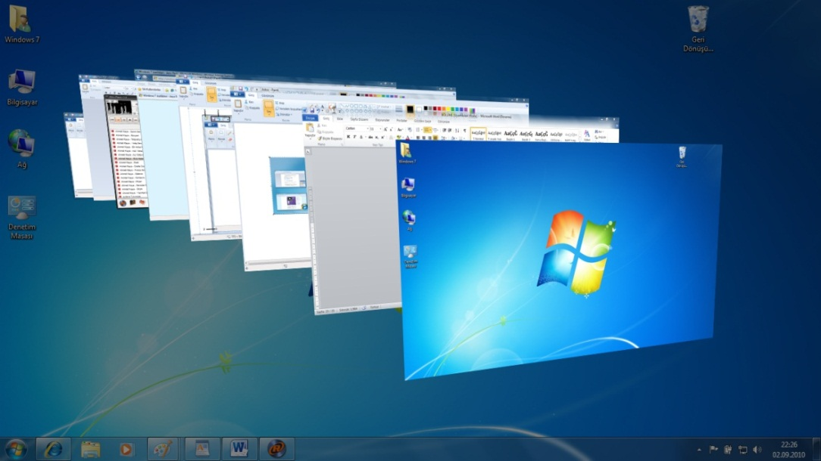
PENCERELERLE ÇALIŞMAK
Pencereler Arası Geçiş Yapmak
Windows Logo Tuşu + Tab: Bir önceki geçiş yönetime benzer. Ancak bu sefer pencereler üç boyutlu olarak ekrana gelir.

Slide 48
PENCERELERLE ÇALIŞMAK
Pencereleri Sallama (Shake)
Ekranınızda birden fazla pencere açık ve o anda ekranınızda sadece çalışmak istediğiniz pencerenin görünmesini istiyorsunuz. Bunun için çalışmak istediğiniz pencerenin başlık çubuğunu farenin sol tuşunu ile seçerek sağa sola doğru sallamanız yeterli olacaktır.
Pencere sağa sola sallandığında arka plandaki tüm açık pencerelerin simge durumuna küçültüldüğünü sadece çalıştığınız pencerenin ekranda kaldığını göreceksiniz.
Bu işlem tekrarlanırsa eğer bu sefer simge durumuna küçültülmüş pencereler eski açık konumlarına gelecektir.

Slide 49
PENCERELERLE ÇALIŞMAK
Pencereleri Hızlı Boyutlandırma (Snap)
Açık olan pencereyi boyutlandırmanın bir yolu ise pencereyi ekranın en soluna ya da en sağına taşımaktır. Bu sayede pencere taşınılan yere göre kendisini boyutlandıracaktır.
Eğer pencere ekranın en sağına ya da en soluna taşınacak olursa pencere ekranın yarısını kaplayacak şekilde kendisini boyutlandırır.
Pencere ekranın en üstüne taşınacak olursa bu defa pencere tüm ekranı kaplayacak şekilde kendisini boyutlandırır.

Slide 50
PENCERELERLE ÇALIŞMAK
Pencereleri Taşımak
Pencereler Başlık Çubuğuna farenin sol tuşu basılı tutularak istenilen yere taşınabilir. Taşıma işlemi klavye tuşları kullanılarak da yapılabilir.
Çalıştığımız pencereyi taşımak için öncelikle Sistem Menüsünü aktif hale getirmemiz gerekmektedir. Sistem Menüsününü aktif hale getirmek için klavyeden Alt + Boşluk tuşlarına basılır.
Yön tuşları kullanılarak Taşı seçeneği üzerine gelinir ve Enter tuşuna basılır. Fare imlecinin Taşı Simgesi olacak şekilde değiştiğini ve Başlık Çubuğunun ortasında konumlandığını göreceksiniz.
Bu durumda iken klavyede bulunan yön tuşları yardımıyla pencere aşağı, yukarı, sağa, sola taşınabilir. Pencere taşınmak istenilen konuma getirildikten sonra Enter tuşuna basılarak yeni konumu onaylanır.

Slide 51
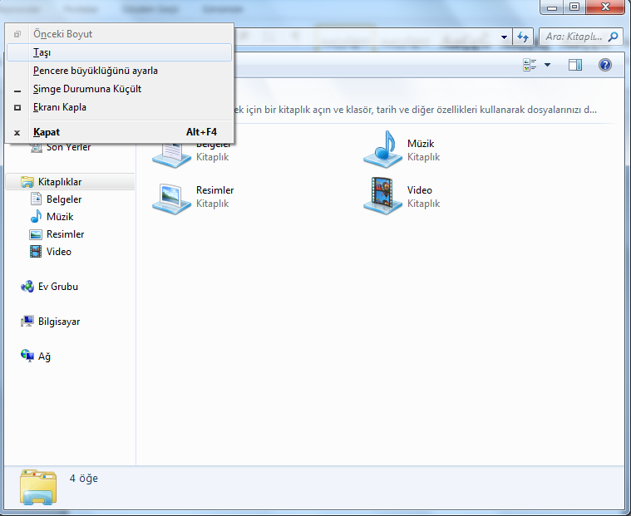
PENCERELERLE ÇALIŞMAK
Pencere Büyüklüğünü Ayarlamak
Alt + Boşluk tuşu kullanılarak Sistem Menü aktif hale getirilir. Sistem Menüden Pencere büyüklüğünü ayarla seçeneği seçilerek klavyeden Enter tuşuna basılarak onaylanır.
Pencere büyüklüğü hangi yönde ayarlanacaksa yön tuşları yardımıyla o yönde pencere boyutu değiştirilir. Büyüklük ayarlandıktan sonra Enter tuşuna basılarak onaylanır.
Not: Açık olan tüm pencereleri simge durumuna küçültmek için klavyeden Windows Logo Tuşu ile birlikte tuş bileşeni kullanılır.

Slide 52
PENCERELERLE ÇALIŞMAK
Pencere Menülerini Aktif Yapmak
Klavye yardımıyla pencerede bulunan menüleri aktif hale getirip üzerinde gezinebiliriz. Windows 7 işletim sisteminde standart olarak tüm menüler görünür durumda değildir. Pencereye ait menüleri görünür duruma getirmek için klavyeden Alt tuşuna basılır.
Menü aktif hale getirildikten sonra klavyenin yön tuşları kullanılarak menüler üzerinde gezinilebilir. Seçilen bir komutun gerçekleştirilmesi isteniyorsa eğer ilgili alan seçiliyken Enter tuşuna basılarak onaylanır.

Slide 53
WINDOWS’U KİŞİSELLEŞTİRMEK
Windows 7 işletim sistemi üzerinde birçok değişiklik yapabiliriz.
Masaüstü simgelerini değiştirebilir
Fare işaretçilerini değiştirebilir
Kullanıcı hesabına ait resmi değiştirebilir
Görüntü ayarlarını değiştirebilir
Görev Çubuğunu ve Başlat Menüsünü özelleştirebilir
Masaüstü arka planını değiştirebilir
Pencere renklerini ve saydamlık ayarlarını değiştirebilir
Windows işletim sistemine ait uyarı seslerini değiştirebilir
Ekran koruyucusunu değiştirebiliriz.

Slide 54
WINDOWS’U KİŞİSELLEŞTİRMEK
Fare İşaretçilerini Değiştirmek
Windows işletim sistemiyle birlikte birçok fare işaretçisi gelir. Bu işaretçilerden istenilen seçilerek işaretçinin görünümü değiştirilir. Bu işlemi gerçekleştirmek için;
Masaüstünün boş bir alanında farenin sağ tuşuna tıklanarak gelen seçeneklerden Kişiselleştir seçeneği tıklanır.
Kişiselleştirme penceresinin sağında bulunan Fare işaretçilerini değiştirin seçeneğine tıklanır.
Ekrana gelen Fare Özellikleri penceresindeki İşaretçiler sekmesinde bulunan Düzen kısmındaki açılır kutudan istenilen işaretçi grubu seçilir.

Slide 55
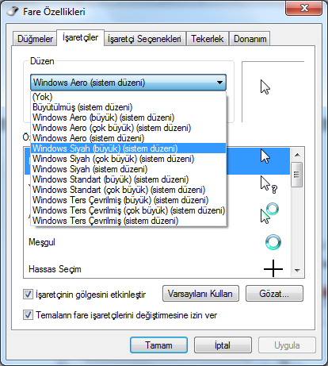
WINDOWS’U KİŞİSELLEŞTİRMEK
Fare İşaretçilerini Değiştirmek
İsterse kullanıcı bilgisayarında kayıtlı olan bir fare işaretçisinide kullanabilir. Bunun için Gözat düğmesine basarak ekrana gelen pencerden uygun dosyayı seçip Aç düğmesine basarak işaretçiyi değiştirebilir.

Slide 56
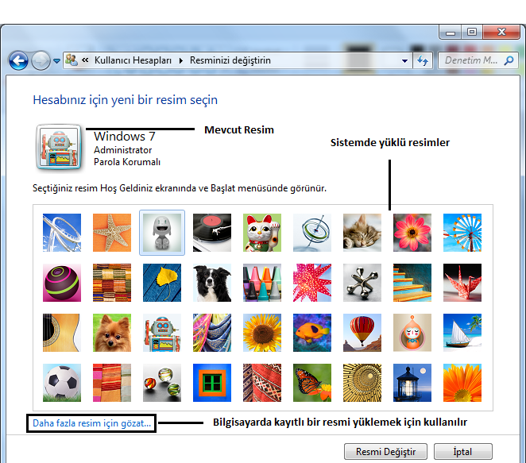
WINDOWS’U KİŞİSELLEŞTİRMEK
Kullanıcı Hesabı Resmini Değiştirmek
Kişiselleştirme penceresinde bulunan Hesap Resminizi Değiştirin seçeneği fare ile tıklanır. Ekrana aşağıdaki pencere gelecektir. Bu pencerenin orta bölümde bulunan mevcut resimlerden birisini seçip Resmi Değiştir düğmesine tıklanarak kullanıcı hesabı resmi değiştirilir.

Slide 57
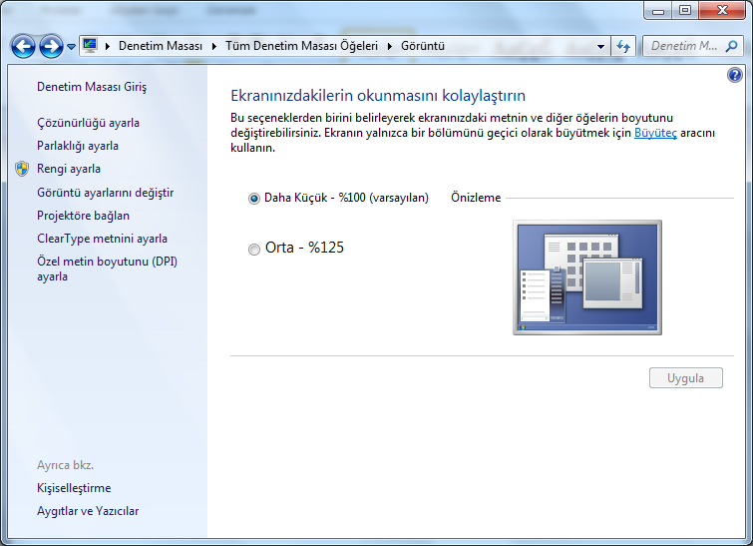
WINDOWS’U KİŞİSELLEŞTİRMEK
Görüntü Ayarları
Kişiselleştirme penceresindeki Görüntü seçeneği tıklandığında ekran görüntüsü üzerinde birçok ayarlamalar yapmamıza imkan tanıyan bir pencere karşımıza gelir.

Slide 58
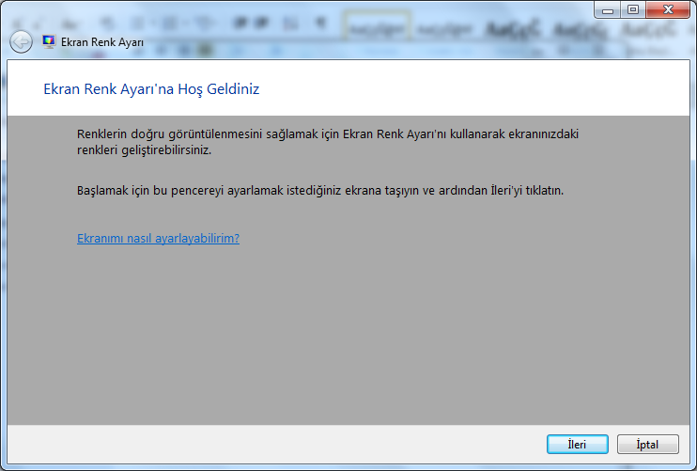
WINDOWS’U KİŞİSELLEŞTİRMEK
Renk Ayarları
Bu seçenek tıklandığında ekrana bir sihirbaz penceresi gelecektir. Bu sihirbazın yönlendirmesi ile uygun renk , parlaklık v.b. ayarlamalar yapılır. Bu sayede renklerin daha doğru ve net görünmesi sağlanır.

Slide 59
WINDOWS’U KİŞİSELLEŞTİRMEK
Projeksiyon Cihazına Bağlanmak
Bilgisayarınızı bir projeksiyon cihazına bağlayıp bilgisayar ekran görüntüsünü dışarıya yansıtılabilir. Bu seçenek tıklandığı zaman işletim sistemi görüntünün nasıl yansıtılmak istendiği konusunda bizlere seçenekler sunar.
Yalnızca bilgisayar: Projektörden dış ortama görüntü aktarımı kapatılır. Görüntü sadece bilgisayar ekranına gelir.
Çoğalt: Görüntü hem projektöre hem de bilgisayar ekranına yansıtılır.
Genişlet: Görüntüyü bilgisayardan projeksiyon cihazına genişletir.
Yalnızca projektör: Bilgisayar ekranındaki görüntü kapatılır. Görüntü sadece projektör üzerinden yansıtılır.

Slide 60
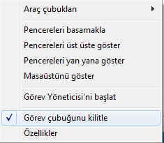
WINDOWS’U KİŞİSELLEŞTİRMEK
Görev Çubuğunu Özelleştirmek
Görev Çubuğunu Özelleştirmek: Windows Görev Çubuğu standart olarak masaüstü ekranının alt tarafında bulunmaktadır. Kullanıcı isterse görev çubuğunu fare yardımıyla ekranın soluna, sağına veya üst kısmına taşıyabilir.
Görev Çubuğu üzerinde birçok ayarlamalar yapmamız mümkündür. Görev Çubuğu üzerinde ayarlamalar yapmak için Görev Çubuğunun boş bir bölümünde farenin sağ tuşuna tıklayarak gelen seçeneklerden Özellikler seçeneğini tıklayabileceğimiz gibi Kişiselleştir penceresinde bulunan Görev Çubuğu ve Başlat Menüsü seçeneğine tıklayabiliriz.

Slide 61
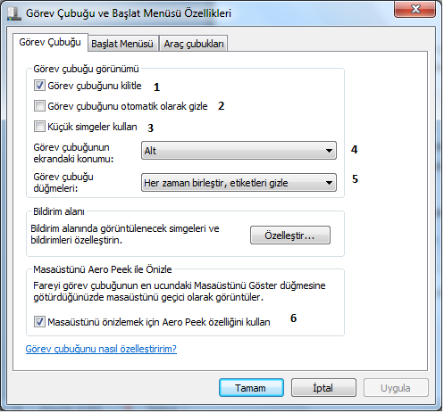
WINDOWS’U KİŞİSELLEŞTİRMEK
Görev Çubuğunu Özelleştirmek

Slide 62
WINDOWS’U KİŞİSELLEŞTİRMEK
Görev Çubuğunu Özelleştirmek
Görev çubuğunu kilitleyebilir veya kilitini açabiliriz.
Görev çubuğunun ekrandan otomatik olarak gizlenmesini sağlayabiliriz.
Görev Çubuğundaki düğmelerin küçük simgeler şeklinde görünmesi için bu seçenek işaretlenir.
Görev Çubuğu alt, sol, sağ veya üste taşıyabiliriz
Görev Çubuğunda bulunan düğmeleri farklı durumlara göre özelleştirebiliriz
Herzaman birleştir, etiketleri gizle: Aynı tür program penceleri görev çubuğu tarafından gruplanır ve pencere başlık etiketleri gizlenir.
Görev çuğuğu dolduğunda birleştir: Açılan program penceleri görev çubuğunu taşacak sayıya geldiği zaman, ortak program pencereleri görev çubuğu tarafından gruplanır.
Hiçbir zaman birleştirme: Açılan program penceleri görev çubuğunu taşacak sayıya gelse bile pencereler görev çubuğu tarafında gruplanmaz ancak görev çubuğunun dışında kalan pencelere erişmek için görev çubuğunun sağ tarafında aşağı – yukarı yön tuşları aktif olur. Bu ok tuşları yardımıyla diğer pencerelere erişilebilir.
Daha öncede bahsettiğimiz Aero Peek özelliğini açıp kapatabiliriz.

Slide 63
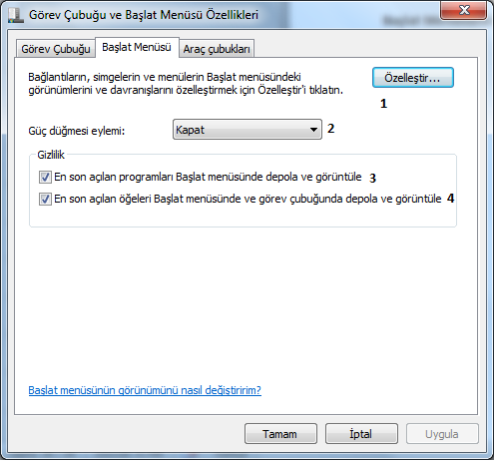
WINDOWS’U KİŞİSELLEŞTİRMEK
Başlat Menüsünü Özelleştirme
Numaralandırılmış seçenekleri inceleyecek olursak;

Slide 64
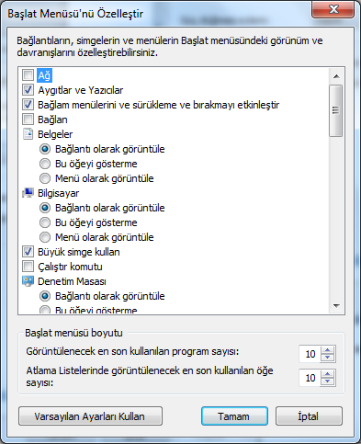
WINDOWS’U KİŞİSELLEŞTİRMEK
Başlat Menüsünü Özelleştirme
Özelleştir düğmesine basarak ekrana gelen Başlat Menüsü’nü Özelleştir penceresinden Başlat Menüsünün görünümü ve eklenecek yeni birimlerin seçimi yapılır.

Slide 65
WINDOWS’U KİŞİSELLEŞTİRMEK
Başlat Menüsünü Özelleştirme
Başlat Menüsünde bulunan Güç düğmesinin varsayılan olarak hangi eylem olacağı buradaki açılır listeden seçilir. Listede şu seçenekler bulunur:
Kullanıcı Değiştir
Oturumu Kapat
Kilitle
Yeniden Başlat
Uyku
Hazırda Beklet
Kapat

Slide 66
WINDOWS’U KİŞİSELLEŞTİRMEK
Başlat Menüsünü Özelleştirme
Son açılan pencereler Başlat Menüsünde depolanır böylece kullanıcı kullanılan son programlar hakkında bilgi sahibi olur.
Son kullanılan öğeler Başlat Menüsünde depolanır böylece kullanıcı kullanılan son öğeler hakkında bilgi sahibi olur.
Yapılan değişiklerin kaydedilmesi için Tamam veya Uygula düğmelerine tıklanması gerekmektedir.

Slide 67
WINDOWS’U KİŞİSELLEŞTİRMEK
Dosya ve Klasör İşlemleri
Dosya: Bilgisayarda her türlü bilgi sayısal olarak kaydedilir. Bu sayısal bilgi topluluğuna Dosya adı verilir. Dosya üç bölümden oluşur.
dosyaadı.dosyauzantısı
Örnek: ., anasayfa.jpg, rapor.docx, winrar.exe, elleraldı.mp3

Slide 68
WINDOWS’U KİŞİSELLEŞTİRMEK
Dosya ve Klasör İşlemleri
Klasör: Farklı türdeki bu dosyaları bir düzen içerisinde birbirinden bağımsız şekilde gruplandırmak için klasör adı verilen yapılar kullanılır.
Windows7 adlı klasör

Slide 69
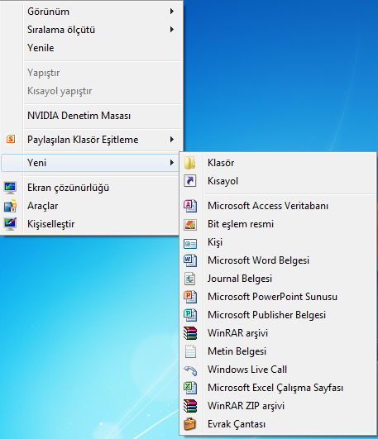
WINDOWS’U KİŞİSELLEŞTİRMEK
Dosya ve Klasör İşlemleri
Yeni Bir Klasör Oluşturmak: Yeni bir klasör oluşturmak için şu adımlar takip edilir.
Oluşturulacak alanda farenin sağ tuşuna tıklanır.
Gelen seçeneklerden Yeni seçeneğinin üzerine fare ile gelip beklenir veya fare ile tıklanır.
Yeni seçeneğinin altında bulunan Klasör seçeneği fare ile tıklanır.

Slide 70
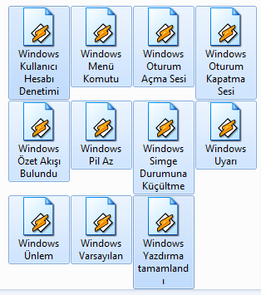
WINDOWS’U KİŞİSELLEŞTİRMEK
Dosya ve Klasör İşlemleri
Dosya ve Klasör Seçmek
Eğer öğeler ardışık olmayacak şekilde seçilmek isteniyorsa klavyeden Ctrl tuşunun kullanılması gerekir. Ctrl tuşuna basılı tutularak farenin sol tuşu yardımıyla istenilen dosya ve klasörler seçilebilir.
Ardışık bir dosya ve klasör dizisi seçilmek isteniyorsa önce ilk öğe fare ile seçilir daha sonra klavyeden Shift tuşuna basılı tutularak seçilmek istenilen son öğeye tıklanır. Böylece ilk seçilen öğe ile son seçilen öğe arasındaki tüm öğeler ardışık olarak seçilmiş olur.

Slide 71
WINDOWS’U KİŞİSELLEŞTİRMEK
Dosya ve Klasör İşlemleri
Pano İşlemleri: Pano işlemleri dediğimiz olaylar Kes – Kopyala – Yapıştır işlemleridir. Windows işletim sisteminde bu işlemler pencerelerde bulunan Düzen Menüsünden yapılabileceği gibi klavyedeki tuş bileşenleri kullanılarak da yapılabilir.
Kes: Seçilen bir nesnenin (dosya, klasör, metin v.b.) bir yerden başka bir yere taşınması için kullanılır. Ctrl + X tuşları ile seçilen nesneyi taşıma işlemi için gerekli ilk adım gerçekleştirilmiş olur.
Kopyala: Seçilen bir nesnenin (dosya, klasör, metin v.b.) çoğaltılması için kullanılır. Ctrl + C tuş bileşenlerine basılır. Bu şekilde nesnenin bir kopyası panoya atılır.
Yapıştır: Seçilen nesne kesilmiş veya kopyalanmış ise başka bir yere taşınması yada kopyalanması gerekir. İşte bu taşıma ve kopyalama işleminin son basamağı Yapıştır işlemidir. Ctrl + V tuşlarına basılarak yapıştırma işlemi gerçekleştirilir.

Slide 72
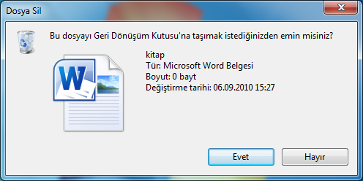
WINDOWS’U KİŞİSELLEŞTİRMEK
Öğelerin Silinmesi
Seçilen öğeyi silmek için fare işaretçisi öğenin üzerinde iken farenin sağ tuşuna tıklanır. Gelen seçeneklerden Sil seçeneğine fare ile tıklanır. İşletim sistemi aşağıdaki gibi bir uyarı mesajı verecektir.
Seçilen dosyanın Geri Dönüşüm Kutusu’na taşımak için Evet, işlemi iptal etmek için Hayır düğmesine tıklanır.

Slide 73
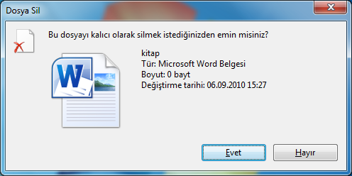
WINDOWS’U KİŞİSELLEŞTİRMEK
Öğelerin Silinmesi - Shift + Delete
Seçilen öğe yada öğelerin bilgisayardan kalıcı olarak silinmesi isteniyorsa öğe yada öğeler seçildikten sonra Shift + Delete tuşlarına basılır. İşletim sistemi aşağıdaki gibi bir uyarı verecektir.
Dosya kalıcı olarak bilgisayardan silinmek isteniyorsa Evet işlemi iptal etmek için Hayır düğmesine tıklanır. Bu işlem yapılırken dikkatli olunması gerekir aksi takdirde silinen öğeyi geri getirmek mümkün olmayacaktır.

Slide 74
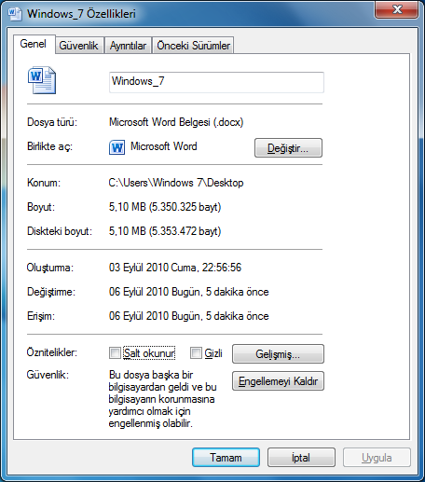
WINDOWS’U KİŞİSELLEŞTİRMEK
Dosya ve Klasörlerin Özelliklerini Görmek
Dosya ve klasörlerin özelliklerine bakarak türleri, nitelikleri, disk üzerinde kapladıkları alan, oluşturulma tarihleri, konumları gibi bir çok bilgiyi görebiliriz. Bir dosya ve klasöre ait özellikleri görüntülemek için öğe seçildikten sonra farenin sağ tuşuna tıklanarak gelen seçeneklerden Özellikler seçeneğine tıklanır.
Not: Seçilen dosya ve klasörün Özellikleri klavyedeki Alt + Enter tuşları kullanılarak da görüntülenebilir.

Slide 75
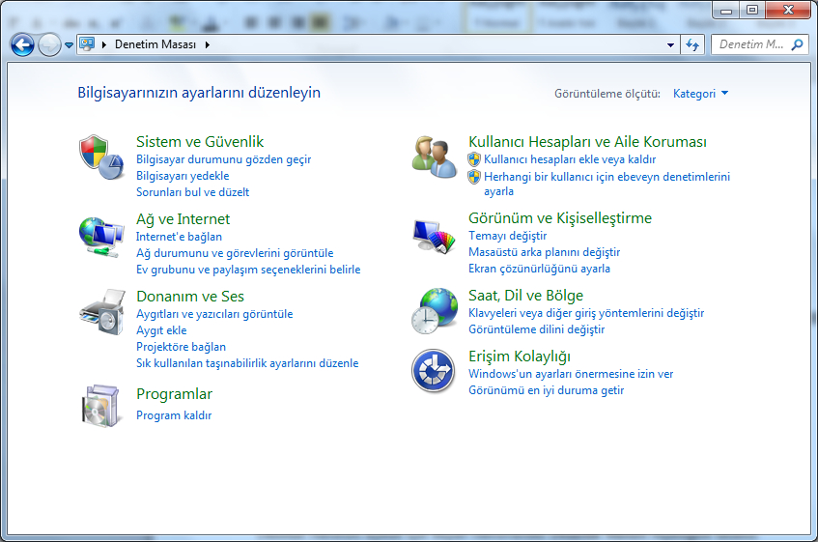
DENETİM MASASI
Denetim Masası Windows işletim sisteminde birçok ayarlamaların yapıldığı bölümdür. Bu bölüm kullanılarak kişisel ayarlamalar, yeni programlar eklemek veya sistemden kaldırmak, yeni donanımlar eklemek veya sistemden kaldırmak gibi birçok işlem gerçekleştirilir.
Denetim Masasını açmak için Başlat Menüsünden Denetim Masası seçeneğine tıklanır. Karşımıza aşağıdaki gibi bir pencere gelecektir.

Slide 76
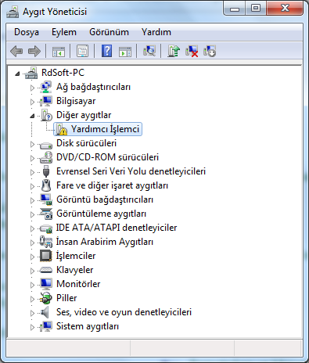
DENETİM MASASI
Aygıt Yöneticisi
Bilgisayarınızda bulunan aygıtları listeleyebilir, özelliklerine bakabilir, sürücülerini yükleyebilir veya tamamen kaldırabiliriz. Aygıt yönetici donanımlarla ilgili sorunlarda donanımın başına koyacağı ?, ! gibi işaretlerle kullanıcıyı uyarır.
Böyle bir durumda şu durumlar gerçekleşmiş olabilir;
İki donanım birbiri ile çakışmış olabilir.
Donanımın ayarları doğru yapılandırılmamış olabilir.
Donanım sisteme doğru takılmamış olabilir.
Donanıma ait sürücü hatalı ya da sürücü yüklenmemiş olabilir.

Slide 77
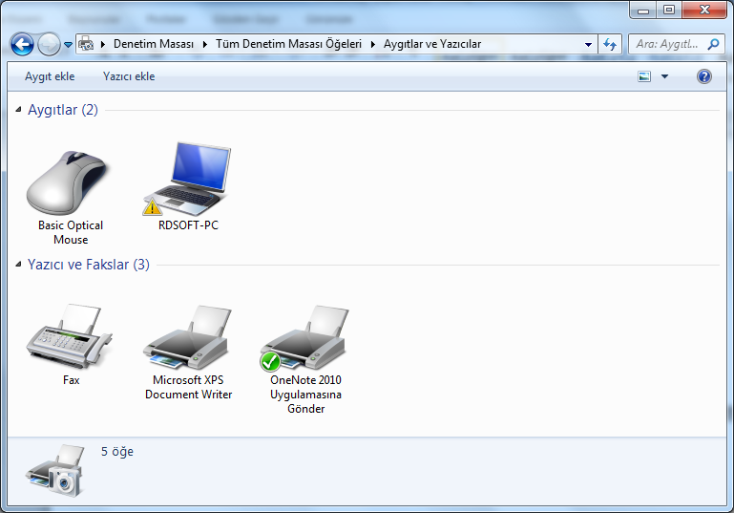
DENETİM MASASI
Aygıtlar ve Yazıcılar
Bilgisayarda takılı çeşitli aygıtları, yazıcı ve faksları görüntüleyebilir, yeni bir aygıt veya yazıcı eklenebilir.

Slide 78
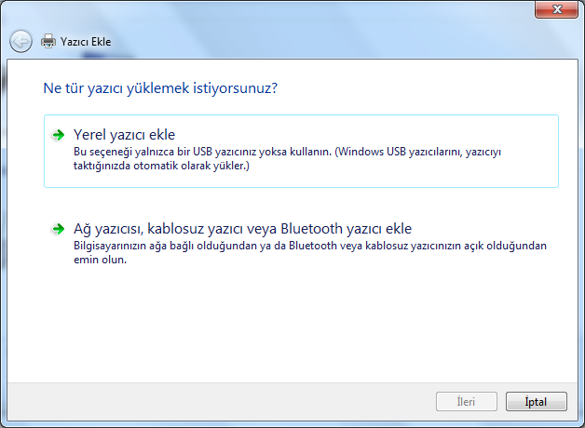
DENETİM MASASI
Yazıcı Eklemek
Bilgisayara yeni bir yazıcı eklemek için şu adımlar takip edilir.
Aygıtlar ve yazıcılar penceresinin üst kısmında bulunan Yazıcı ekle düğmesine tıklanır. Böylece karşımıza yeni bir yazıcı eklememize yardımcı olacak Yazıcı Ekleme sihirbazı penceresi gelecektir.

Slide 79
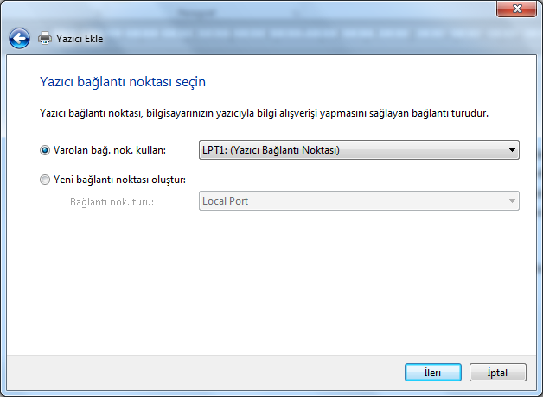
DENETİM MASASI
Yazıcı Eklemek
Bilgisayara yeni bir yazıcı eklemek için şu adımlar takip edilir.
İstenilen yazıcı seçeneğine tıklayarak devam edilir. Gelen yeni ekranda yazıcımız için bir bağlantı noktası seçmemiz istenecektir.

Slide 80
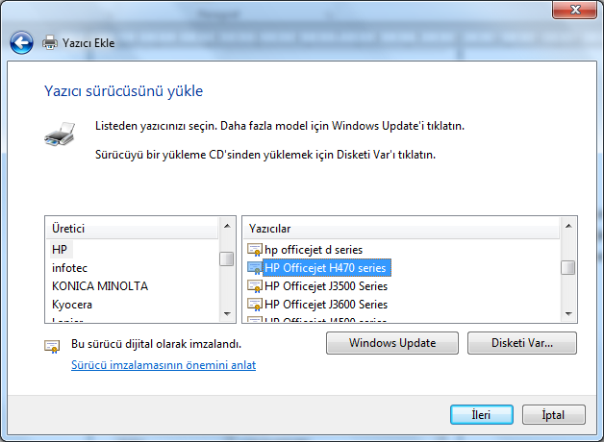
DENETİM MASASI
Yazıcı Eklemek
Gelen yeni ekranda ekleyeceğimiz yazıcının sürücüsünün eklenmesi istenecektir. Bu ekranda Üretici bölümünden yazıcımıza ait markayı seçiyoruz.

Slide 81
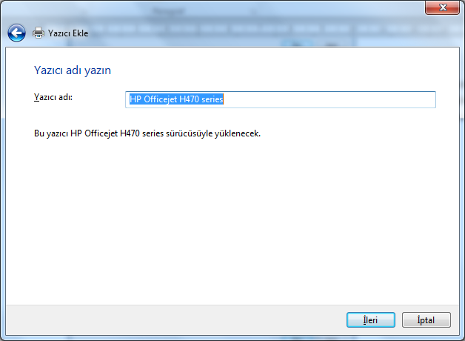
DENETİM MASASI
Yazıcı Eklemek
Gelen yeni ekranda yazıcımız için bir ad belirtebiliriz. Yazıcıya bir isim verdikten sonra İleri düğmesine tıklayarak devam ediyoruz..

Slide 82
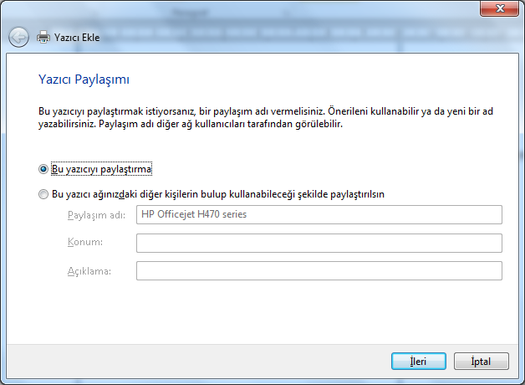
DENETİM MASASI
Yazıcı Eklemek
Yazıcımız sisteme yüklenecektir. Yükleme işlemi bittikten sonra yazıcıyı paylaştırmak istiyorsanız diğer kullanıcıların görebileceği bir ad vermemiz istenir. Eğer yazıcıyı kullandığınız ağdaki diğer kullanıcılarla paylaşmak istemiyorsanız Bu yazıcıyı paylaştırma seçeneğini işaretleyip İleri düğmesine basarak işlemlere devam edebilirsiniz.

Slide 83
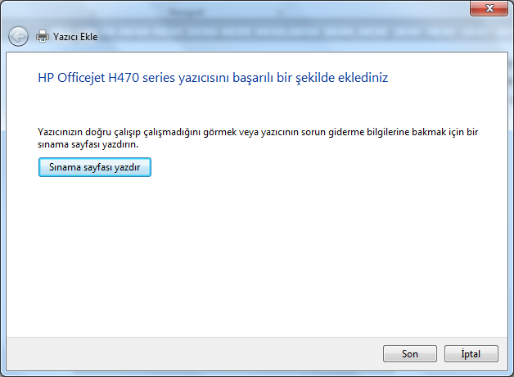
DENETİM MASASI
Yazıcı Eklemek
Son olarak yazıcınızı başarı ile eklediniz şeklinde yeni bir ekran gelecektir. Bu ekranda bulunan Sınama sayfası yazdır düğmesine tıklayarak yazıcınızın doğru eklendiği test etmek için örnek bir sayfa yazdırılabilir.

Slide 84
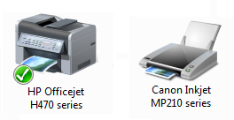
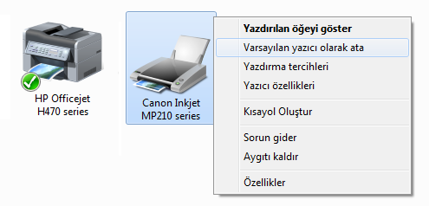
DENETİM MASASI
Yazıcıyı Varsayılan Yazıcı Olarak Seçmek
Bilgisayara takılı birçok yazıcı olabilir. Bir yazdırma işleminde eğer kullanıcı yazıcı seçmemiş ise yazdırma işlemi varsayılan yazıcı üzerinden gerçekleştirilir. Varsayılan yazıcı simgesinin üzerinde bir onay işareti bulunur.
İstersek bu yazıcılardan birisini varsayılan yazıcı olarak seçebiliriz. Bunun için yazıcı üzerinde farenin sağ tuşuna tıklanarak gelen seçeneklerden Varsayılan yazıcı olarak ata seçeneği tıklanır.

Slide 85
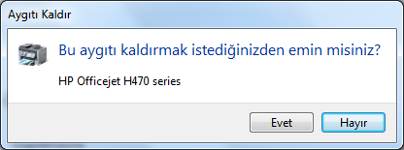
DENETİM MASASI
Yazıcı Kaldırmak
Bilgisayara eklenmiş bir yazıcıyı kaldırmak için kaldırılmak istenilen yazıcı simgesi üzerinde farenin sağ tuşuna tıklanarak gelen seçeneklerden Aygıtı kaldır seçeneği tıklanır.

Slide 86
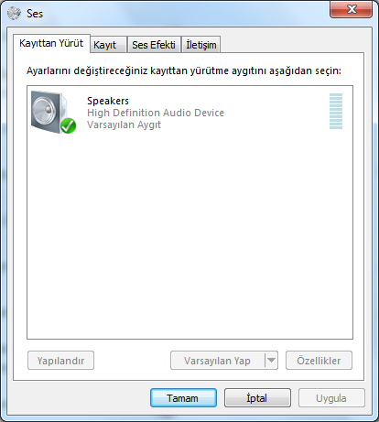
DENETİM MASASI
Ses Ayarları
Bilgisayardaki Ses ayarlarını yapabilmek için Denetim Masasında bulunan Ses seçeneğine tıklamamız gerekmektedir.
Ekrana gelen Ses penceresinden Windows işletim sisteminde kullanılan eylem işlemlerinde kullanılan sesleri tanımlayabilir, gerekli ses ayarlamalarını yapabiliriz.

Slide 87
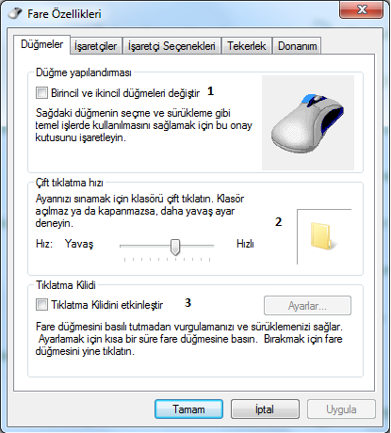
DENETİM MASASI
Fare Ayarları
Bilgisayardaki Fare ayarlarını yapabilmek için Denetim Masasında bulunan Fare seçeneğine tıklamamız gerekmektedir. Ekrana gelen Fare penceresinden fare ilgili birçok ayarlama yapmak mümkündür.
Düğmeler sekmesindeki numaralandırılmış seçeneklere bakacak olursak.

Slide 88
DENETİM MASASI
Fare Ayarları
Sol ve sağ tuşun görevleri birbirleri ile değiştirilebilir. Bunun için Birincil ve ikincil düğmeleri değiştir onay kutusunun işaretlenerek Tamam veya Uygulam düğmesine tıklanması gerekir.
Çift tıklatma hızını sol yönde yavaş sağ yönde hızlı olacak şekilde ibreyi kaydırarak ayarlayabiliriz.
Tıklama kilidini etkinleştir onay kutusunu işaretleyerek kilidi aktif hale getirebiliriz. Taşıma işleminde farenin sol tuşuna birkaç saniye basılı tuttuktan sonra parmağımızı tuştan kaldırarak taşıma işlemine devam edebiliriz. Taşıma işlemini sonlandırmak için tekrar farenin sol tuşuna basılır.

Slide 89
DENETİM MASASI
İşaretçi Seçenekleri
İşaretçinin bir adımdaki hareket hızını yavaşlatabilir veya hızlandırabiliriz.
İşletim sisteminde ekrana gelen ileti kutularında fare işaretçisinin otomatik olarak varsayılan düğmenin üzerine konumlanmasını sağlar.
Görünürlük alanındaki işaretçi izini göster onay kutusu işaretlenerek farenin hareketi sırasında şeklinde bir görünüm almasını sağlar.
Bu seçenek işaretlenecek olursa klavyeden bir yazı yazılırken fare işaretçisi otomatik olarak gizlenecektir.
Bu seçenek işaretlenirse fare işeretçisinin o anda ekranın neresinde olduğunu görebilmek için klavyeden Ctrl tuşuna basmak yeterli olacaktır.

Slide 90
DENETİM MASASI
Tekerlek
Dikey Kaydırma alanında tekerleğin bir diş dönüşünde ekranın kaç satır kaydırılacağı giriş kutusa yazılarak belirtilir. Eğer Bir defada bir ekran seçeneği işaretlenirse tekerleğin her diş dönüşünde bir sonraki ekran görüntülenecektir.
Yatay Kaydırma alanında tekerleğin bir diş dönüşünde ekranın yatay olarak kaç karekter kaydırılacağı giriş kutusa yazılarak belirtilir.

Slide 91
DENETİM MASASI
Klavye
Klavye ayalarına girmek için Denetim Masasındaki Klavye seçeneğini tıklanır. Açılan penceredeki Hız sekmesinde karakterlerin yinelenme gecikmesi, yinelenme hızı, imlecin yanıp sönme hızı gibi ayarlamalar yapılır.

Slide 92
DENETİM MASASI
Bölge ve Dil Ayarları
Bölge ve Dil seçeneğini kullanarak bir ülkenin:
Tarih, saat, para, sayı ifadelerini biçimlendirebilir.
Bulunduğunuz konumu seçebilirsiniz.
Klavye ve Diller sekmesinden mevcut klavyenizi görüntüleyebilir veya yeni bir klavye türü eklenebilir. İşletim sisteminizi hangi dille kullanmak istediğinizi seçebilirsiniz.

Slide 93
DENETİM MASASI
Program ve Özellikler
Programlar ve Özellikler seçeneğini kullanarak bilgisayarda kurulu program ve işletim sistemi güncelleştirmelerini görebilir, istenirse sistemden kaldırılabilir.

Slide 94
DENETİM MASASI
Program Eklemek
Bilgisayara program kurmak için, programı yazan yazılım firmaları tarafından hazırlanan kurulum dosyasının çalıştırılmasıyla gerçekleştirilir. Bu dosyaların isimleri genellikle Kur, Setup veya Install olacak şekilde adlandırılır.
Program Kaldırmak
Bilgisayara yüklü programları sistemden kaldırmak için aşağıdaki adımlar takip edilir.
Başlat Menüsünden Denetim Masası seçeneği tıklanır.
Denetim Masası penceresinden Program ve Özellikler seçeneği tıklanır.
Bilgisayardan kaldırılmak istenilen programa fare yardımıyla çift tıklayın veya işaretledikten sonra listenin üzerinde bulunan Kaldır düğmesine tıklayarak kaldırma işlemini başlatın.
Programın niteliğine göre gerekli adımları izleyerek kaldırma işlemi tamamlanır.

Slide 95
DENETİM MASASI
Windows Özelliklerini Açmak ve Kapatmak
Windows yardımcı programlarından bir kısmı kurulu geldiği gibi Windows’un diğer bazı uygulamaları sisteme daha sonradan dahil edilebilir. Açık olarak gelen uygulamalar istenirse kullanıcı tarafından kapatılabilir. Windows’a ait bu yardımcı özellikleri açmak ve kapatmak için şu adımlar takip edilir.
Başlat Menüsünden Denetim Masası seçeneği tıklanır.
Denetim Masası penceresinden Program ve Özellikler seçeneği tıklanır.
Program ve Özellikler penceresindeki Windows özelliklerini aç veya kapat seçeneği tıklanır.

Slide 96
DENETİM MASASI
Windows Özelliklerini Açmak ve Kapatmak
Ekrana Windows Özellikleri penceresi gelecektir. Bu pencerede bulunan listeden açılması istenen özelliğin yanında bulunan onay kutusu işaretlenir. Özellik kaldırılmak isteniyorsa onay kutusunun işareti kaldırılır.
İşaretleme yapıldıktan sonra Tamam düğmesine tıklanarak işlem tamamlanır. Windows işletim sistemi seçilen işaretlemeye göre gerekli dosyaları bilgisayara yükleyecektir veya kaldıracaktır. Yükleme esnasında gerekli dosyaların sisteme yüklenebilmesi için işletim sistemi Windows 7 kurulum cd sinin Cd-Rom sürücüsüne takılmasını isteyebilir.

Slide 97
DENETİM MASASI
Windows Mobility Center
Windows Mobility Center düzenli aralıklarla değiştirdiğiniz taşınabilir bilgisayar ayarlarını yapabileceğiniz bir konumdur.
Windows Mobility Center uygulamasını açmak için Başlat – Denetim Masası penceresinden Windows Mobility Center tıklanır.

Slide 98
DENETİM MASASI
Masa Üstü Araçları
Masaüstü araçları belli konularda kullanıcıya bilgi veren küçük programlardır. Masaüstüne bir saat veya hava durumunu gösteren bir araç ekleyebiliriz.
Masaüstü araçlarına ulaşmak için masaüstü ekranında farenin sağ tuşuna tıklayıp gelen seçeneklerden Araçlar seçeneği tıklanır.

Slide 99
DONATILAR
Donatılar Windows 7 işletim sistemi tarafından gelen birçok faydalı uygulamanın bir arada bulunduğu klasörün adıdır.
Donatılar klasörüne erişmek için Başlat – Tüm Programlar – Donatılar adımı takip edilir.

Slide 100
DONATILAR
Çalıştır: Çalıştır uygulamasını kullanarak bir program, klasör, belge veya bir internet kaynağının adını aç kutusuna yazarak çalıştırmak mümkündür.
Yukarıda çalıştır penceresinde calc yazılıp hesap makinesi programı çalıştırılmıştır.

Slide 101
DONATILAR
Ekran Alıntısı Aracı: Yeni gelen uygulamalardan birisi olan bu araç ile ekran görüntüsünün tamamı veya belirli bölümlerini resim formatında kaydetmek mümkündür. Ekran görüntüsü alabilmek için Yeni düğmesine tıklanır. Ekran görüntüsü dört faklı şekilde alınabilir

Slide 102
DONATILAR
Ekran Alıntısı Aracı
Serbest Biçimli Ekran Alıntısı şeçeneği kullanılarak kullanıcı fare yardımıyla çizeceği geometrik veya geometrik olmayan bir görüntü elde edebilir.
Dikdörtgen Biçimli Ekran Alıntısı seçeneği kullanılarak ekrandaki herhangi bir bölümün görüntüsü fare ile dörtgen bir şekilde çizilmek suretiyle elde edilir.

Slide 103
DONATILAR
Ekran Alıntısı Aracı
Pencere Ekran Alıntısı seçeneği kullanılarak fare işaretçisi ile seçilen pencerenin ekran görüntüsü alınır.
Tam Ekran Alıntısı seçeneği kullanılarak tüm ekranın görüntüsü alınır.
Alınan görüntü üzerinde Kalemle çizim yapabilir, önemli kısımları vurgulama aracı ile vurgulayabilir veya silgi aracını kullanarak silebiliriz. Yapılan işlemlerden sonra Ekran Alıntısını Kaydet düğmesine tıklayarak bilgisayarımıza kaydedebiliriz.

Slide 104
DONATILAR
Hesap Makinesi
Bu uygulama ile basit hesaplamar yapabileceğimiz gibi Görünüm menüsünden diğer görünüm seçenekleri uygulanarak ileri düzeyde matematiksel işlemlerde yapılabilir.

Slide 105
DONATILAR
Matematiksel Giriş Paneli
Bilgisayarınızı matematik problemlerini çözmek veya matematiksel ifadeler içeren belgeler ya da sunular oluşturmak için kullanıyorsanız, Matematiksel Giriş Paneli, bu işlemleri daha kolay ve doğal gerçekleştirebilmenizi sağlar.

Slide 106
DONATILAR
Matematiksel Giriş Paneli
Önizleme Alanı: Yazmış olduğunuz matematiksel ifadesinin nasıl görüneceği bu ekrandan görebilir varsa eksik ya da hatalar düzeltilir.
Geçmiş Alanı: Geçmişte yazmış olduğunuz matematiksel ifadeleri görebilir kaldığınız yerden ifadeyi yazmaya devam edebilirsiniz.
Yazma Alanı: Matematiksel ifade kalem aracı kullanılarak bu bölümde yazılır.
Düzeltme Düğmeleri: Yazılan ifadeler üzerinde düzeltme işlemi yapmak için bu bölümdeki araçlar kullanılır.
Ekle Düğmesi: Yeni bir matematiksel ifade eklemek için bu düğmeye tıklanır.

Slide 107
DONATILAR
Not Defteri
Not defteri düz metin formatındaki ifadeleri yazmamıza ve kaydetmemize imkân tanıyan basit bir kelime işlemci programıdır.

Slide 108
DONATILAR
Paint
Paint, üzerinde bulunan araçlar yardımıyla basit çizimler yapabileceğimiz bir resim işleme editörüdür.

Slide 109
DONATILAR
Ses Kaydedici
Eğer bilgisayarına takılı bir mikrofonunuz varsa dış ortamdaki sesleri bilgisayarınıza ses dosyası formatında kaydedebilirsiniz. Kayıt işlemi Kaydı Başlat düğmesine tıklanarak veya klavyeden Alt + K tuşlarına basılarak başlatılır.

Slide 110
DONATILAR
WordPad
WordPad uygulaması Not Defterinin daha gelişmiş bir türüdür diyebiliriz. WordPad uygulaması Windows 7 işletim sistemi ile birlikte yüklü olarak gelir. WordPad ile yazacağımız metinler üzerinde biçimlendirmeler yapabilir, tarih - saat, resim gibi bileşenleri sayfamıza ekleyebiliriz.

Slide 111
DONATILAR
Yapışkan Notlar
Bu uygulama ile önemli hatırlatmalarımızı not alarak bu notlarımızı masaüstü ekranına yerleştirebiliriz.

Slide 112
DONATILAR
Erişim Kolaylığı Programları
Bu klasör altında bulunan araçlar şunlardır.
Büyüteç: Bu araç yardımıyla ekranın fare işaretçisi yardımıyla belirlenen bir bölümü istenilen oranda büyültülebilir.
Not: Uzaklaştırma işlemi için klavyeden Windows Logo Tuşu ile birlikte tuşuna, yakınlaştırma işlemi için ise Windows Logo Tuşu ile birlikte tuşlarına basılabilir.

Slide 113
DONATILAR
Erişim Kolaylığı Programları
Ekran Klavyesi: Ekran klavyesi ile normal klavye ile yapabileceğimiz bütün işlemleri yapabiliriz. İşlemler farenin sol tuşu ile istenilen düğmelere tıklamak suretiyle gerçekleştirilir.

Slide 114
DONATILAR
Erişim Kolaylığı Programları
Ekran Okuyucusu: Bu uygulama görme yetisini kaybetmiş veya azalmış bilgisayar kullanıcıları için geliştirilmiştir. Program çalıştırıldıktan sonra fare işaretçisi hangi pencerenin üzerine götürülürse program pencere üzerindeki ifadeleri okumaya başlar.

Slide 115
DONATILAR
Erişim Kolaylığı Merkezi
Bu ekrandaki ayarlamalar yapılarak kullanıcı için bilgisayarı kullanmak kolaylaştırılır. Kullanım kolaylığı için birçok alternatif bu pencerede bulunur.

Slide 116
DONATILAR
Windows Konuşma Tanıma
Bu uygulama ile bilgisayara dışarıdan vereceğimiz sesli talimatlar doğrultusunda işletim sistemini etkin şekilde kullanabiliriz. Ancak bu uygulama sadece birkaç dili desteklemektedir. Türkçe desteği olmadığı için Türkçe olan bir Windows 7 işletim sisteminde bu uygulamayı kullanmak mümkün değildir. Örneğin Başlat menüsü açmak için Start, açık bir pencereyi kapatmak için Close kelimeleri söylenerek işlemler gerçekleştirilir.

Slide 117
TEŞEKKÜRLER
Kitabımızdaki Windows 7 bölümü sunumu bitmiştir. Bir sonraki bölüm için diğer sunumu açın.

